Slide 1
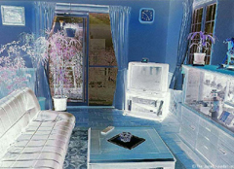
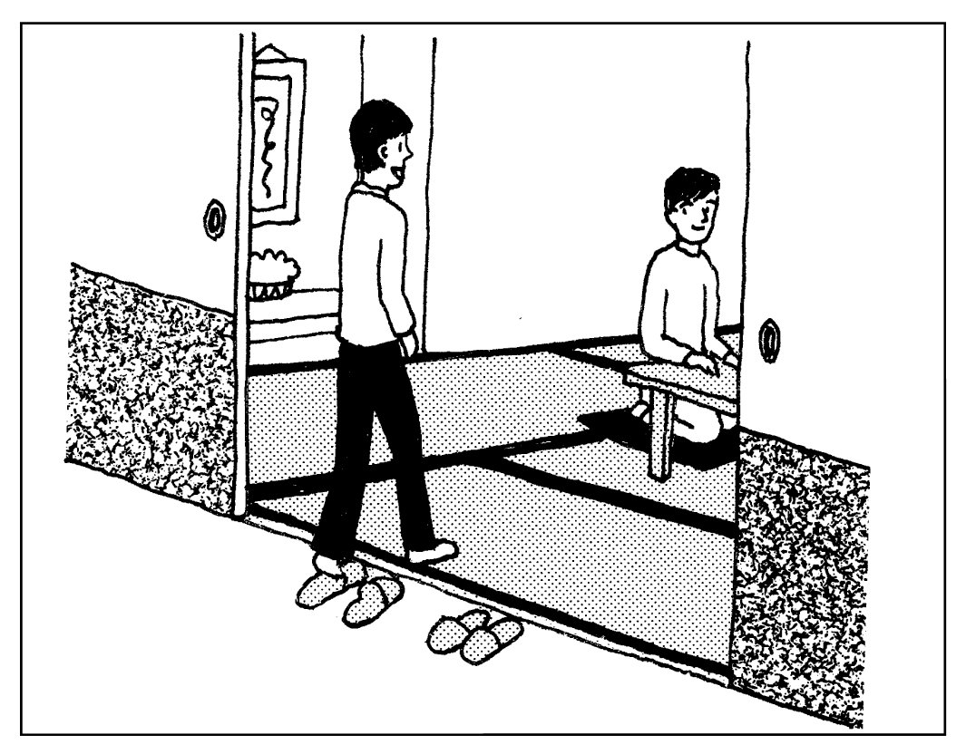

新编日语第一册
第三课
第三课
部屋
部屋

Slide 2

新编日语第一册
本课重点
 长音
 促音
 「…は…にあります」
 「…に…が（も）あります」
があります
 「…には… 」
はありません
 「…に…がいくつありますか」
 「…や…など」
 「…は…ではありません」
 「はい、そうです」与「いいえ、違います」
 场所指示代词「ここ」「そこ」「あそこ」「どこ」
发
音
语
法

Slide 3



长音（長音/ちょうおん）
[解说1]
日语的长音就是将前面音节的元音拖长一拍来发音。日语中必须严格区分长短音，否则就不能正确表达词义。其表示规则如下：
あ段假名的长音：加あ，如：おかあさん（お母さん）
い段假名的长音：加い，如：おじいさん（お爺さん）
う段假名的长音：加う，如：つうしん（通信）
え段假名的长音：加え或い，如：おねえさん（お姉さ
ん），けいり（経理）
お段假名的长音：加お或う，如：おおきい（大きい），
おとうと（弟）
返回本课重点

Slide 4


[解说2]
外来语的长音用长音符号“—”来表示。竖写时长音符号要竖划，横写时长音符号要横划。
如：ボーナス（奖金，红利）。
[解说3]
拗音也有长音，叫做拗长音。因为拗音有33个，
所以拗长音也有33个。拗长音的表示方法是在や后面
加あ，在ゆ和よ的后面加う。
如：きゃあ/キャア，きゅう/キュウ，きょう/
キョウ。片假名写为キャー、キュー和キョー的形式。
新编日语第一册

Slide 5
[词例]
单词 | 声调 | 词性 | 释义
れいぞうこ（冷蔵庫） | ③型 | 名词 | 冰箱
せんぷうき（扇風機） | ③型 | 名词 | 电扇
ぶんぼうぐ（文房具） | ③型 | 名词 | 文具
とうさんさい（唐三彩） | 0型 | 名词 | 唐三彩
とけい（時計） | 0型 | 名词 | 钟表
ぼうし（帽子） | ①型 | 名词 | 帽子
しょうてん（商店） | ①型 | 名词 | 商店
こうじょう（工場） | ③型 | 名词 | 工厂
しゅうり（修理） | ①型 | 名词・サ变动词 | 修理
すいしょう（推奨） | 0型 | 名词・サ变动词 | 推荐
新编日语第一册

Slide 6


朗读下列各组词，注意长短音的区别
おばさん（叔母・伯母さん）－－おばあさん（お婆さん）
おじさん（叔父・伯父さん）－－おじいさん（お爺さん）
ビルーービール
すき（好き）ですーースキ－です
ちず（地図）ーーチ－ズ
こい（恋）ーーこうい（好意）
よじ（四時）ーーようじ（幼時）
しゅしん（主審）ーーしゅうしん（終身）
いっしょ（一緒）ーーいっしょう（一生）
ゆめ（夢）ーーゆうめい（有名）
[练习]
新编日语第一册

Slide 7


二 促音(促音/そくおん)
[解说1]
所谓促音，就是在发音时，先用发音器官的
某一部位堵住呼吸，形成一个短促的顿挫，然
后放开堵塞，使气流冲出而形成的音。
促音发生在“か”“さ”“た”“ぱ”行假
名之前，发音时的停顿长度为一拍。
促音符号用小写的“つ”（外来语的促音写
为小“ツ”）表示。书写时，横写应靠下，竖
写应靠右。
新编日语第一册

Slide 8

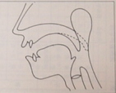
[解说2]
按照堵住呼吸的部位不同，促音可以分为三类：
1．双唇促音：
用上下唇的闭塞堵住气流。这种促音一般发生在“は”行。发这种促音时，要把后面的清音“は”
行音节改为半浊音“ぱ”行音节。
2．喉头促音：
用舌根和软口盖的闭塞堵住气流。喉头
促音一般发生在“か”行。
３．舌尖促音：
用舌尖和上齿龈的接触堵住气流。一般发生在“さ”
行和“た”行。
４．拗促音
拗音也有促音，叫拗促音，其规则跟
普通的促音一样。
新编日语第一册

Slide 9
[词例]
新编日语第一册
单词 | 声调 | 词性 | 释义
こっか（国家） | ①型 | 名词 | 国家
がっこう（学校） | 0型 | 名词 | 学校
きって（切手） | ③型 | 名词 | 邮票
きっぷ（切符） | 0型 | 名词 | 票，券
けっさん（決算） | ①型 | 名词・サ变动词 | 结帐
ひっこし（引越し） | 0型 | 名词 | 搬家
ゆっくり | ③型 | 副词ト·サ变动词 | 慢慢地
けっしょう（決勝） | 0型 | 名词 | 决赛
けっこん（結婚） | 0型 | 名词・サ变动词 | 结婚
しゅっちょう（出張） | 0型 | 名词・サ变动词 | 出差

Slide 10









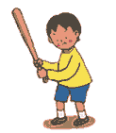


[练习] 看图写出各组单词，注意促音与非促音的区别。
◆   
( ) ( ) ( ) ( )
⬥   
( ) ( ) （ ） （ ）
   
( ) ( ) ( ) ( )
まち
マッチ
みつ
みっつ
ねこ
ねっこ
はと
ハット
返回本课重点
きく
きっく
ひと
ヒット

Slide 11



一 「…は…にあります」
「は」是助词，提示主語；「に」表示存在地点；「あります」是自动詞，表示无生命物的存在。相当
于“有、在”。
「ありません」是「あります」的否定形式，相当
于“没有、不在”。
含义
用法
主语（名） は 地点状语（名） にあります
新编日语第一册
主语（名） は 地点状语（名 にありません

Slide 12
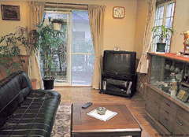
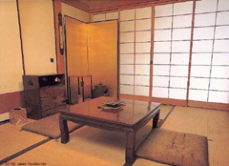


木は庭にあります。
浴室は一階にあります。
テレビは彼の家にあります。
電話は先生の部屋にあります。
椅子は私の部屋にありません。
トイレは二階にありません。
タオルは浴室にありません。
返回本课重点
例句

Slide 13


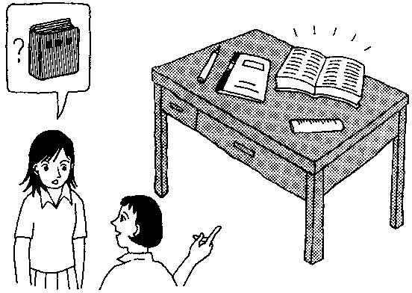
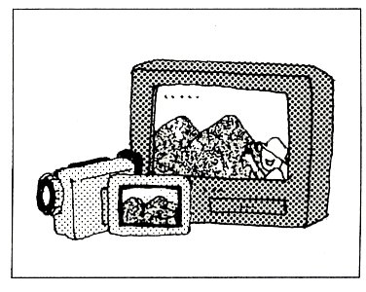
本は机の上にあります。
かばんはテーブルの下にあります。
世界地図は机の中にあります。
時計はテレビの上にありません。
鍵はかばんの中にありません。
新聞は本の下にありません。
关联用法1
主语（名）は定语（名）の上（中·下）にあります
例句
新编日语第一册

Slide 14



「には」是助词「に」和「は」的叠用，起提示
事物存在地点的作用。「ありません」前的「は」起
加强语气引出否定的作用。
句型③为一般疑问句。肯定回答时，要用「はい」； 否定回答时，要用「いいえ」。
关联用法2
「地点状语（名）には主体（名）があります
「地点状语（名）には主体（名）はありません
「地点状语（名）には主体（名）がありますか
含义
新编日语第一册

Slide 15
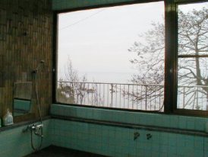

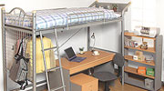

二階には浴室があります。
二階には浴室はありません。
Ａ：はい、二階には浴室がありますか。
Ｂ：いいえ、二階には浴室はありません。
ベッドの下には机があります。
ベッドの下には机はありません。
Ａ：はい、ベッドの下には机がありますか。
Ｂ：いいえ、ベッドの下には机はありません。
例句
返回本课重点

Slide 16



「 …に…が（も）あります」
「が」是格助词不，表示存在的主体，相当于“在
……有……”。当表示“也有”时，用「も」表示存
在的主体。「や」是并列助词，表示罗列；「など」
是副助词，常与「や」呼应使用，表示“等等”。
二
「 …に…や… などがあります」
含义
用法
地点状语（名） に 主体（名） が（も）あります
新编日语第一册
地点状语（名） に 主体（名） や主体（名）などがあります

Slide 17




部屋に椅子があります。
部屋にテーブルもあります。
部屋に椅子や机などがあります。
浴室にタオルがあります。
浴室に洗面器もあります。
浴室にタオルや洗面器などもあります。
テーブルの上にりんごがあります。
テーブルの上にみかんもあります。
テーブルの上にりんごやみかんなどがあります。
新编日语第一册
例句

Slide 18
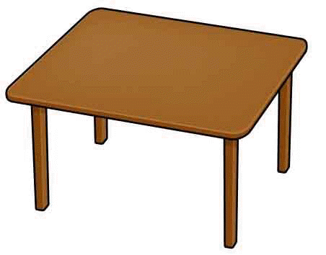

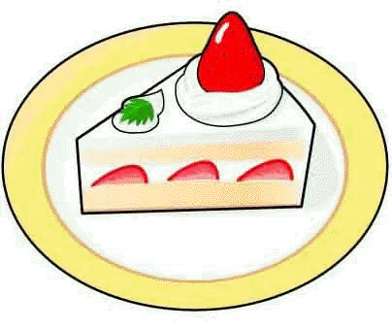
对存在主体进行提问时，要用疑问词「なに」，
并在句尾加上疑问终助词「か」，构成特殊疑问句。
Ａ：テーブルの上になにがありますか。
Ｂ：ビールやケーキなどがあります。
关联用法１
新编日语第一册
地点状语（名） に なに がありますか
含义
例句

Slide 19

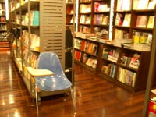
新编日语第一册
关联用法2
地点状语（名） に主体（名） が いくつ ありますか
含义
「いくつ」是数量疑问词，以「いくつあります
か」的形式构成特殊疑问句，表示“……有几个？”
“……有多少的意思。
例句
Ａ：かばんの中にりんごがいくつありますか。
Ｂ：五つあります。
Ａ：資料室には本棚がいくつありますか。
Ｂ：二つあります。

Slide 20


关联用语
新编日语第一册
个数的数法
个数 | 单词 | 读音 | 声调
 | 一つ | ひとつ | ②型
 | 二つ | ふたつ | ③型
 | 三つ | みっつ | ③型
 | 四つ | よっつ | ③型
 | 五つ | いつつ | ②型
 | 六つ | むっつ | ③型
 | 七つ | ななつ | ②型
 | 八つ | やっつ | ③型
 | 九つ | ここのつ | ②型
 | 十 | とお | ①型
？？？ | 幾つ | いくつ | ①型

Slide 21



「…は…ではありません」
这一句型是名詞判断句「 …は…です」的否定形式，与应答词「いいえ」相呼应，在对话中表示否定
对方的判断。相当于“……不是……”。
应注意，其中的「では」的「は」读作「wa」，而不读作「ha」。
含义
用法
名词1 は 名词2 ではありません
新编日语第一册

Slide 22


これはノートではありません、テキストです。
あの人は英語科の学生ではありません、日本語科の
学生です。
新编日语第一册
例句
关联用法
はい、そうです。
いいえ、違います（そうではありません）。
含义
在回答一般疑问句时，为避免重复，赞同对方的说法时，可说「はい、そうです」，相当于“是的，是这样的”。否定对方的说法时，可说「いいえ、違います」，表示“不，你说的不对”的意思。

Slide 23


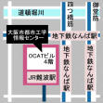

仿造例句，看图回答问题。
问：これはペンですか。
答：いいえ、違います。鉛筆です。
① あれは虎ですか。
いいえ、（ ）
② それは絵ですか。
いいえ、（ ）
③ これはレモンですか。
いいえ、（ ）
练习
例：


違います。パンダです。

違います。地図です。

違います。りんごです。
返回本课重点

Slide 24








「ここ」「そこ」「あそこ」「どこ」
含义
 | ここ | そこ | あそこ
类型1
类型2
如上图所示，这是一组场所指示代词。按其含义，分为两种类型：
①当对话双方处于对立立场时，「ここ」指说话人自己一侧；「そこ」指听话人一侧；而「あそこ」则指离对话双方都很远的地方。
②当对话双方处于同一立场时，「ここ」指二人所在一方；「そこ」指离二人较近的地方；而「あそこ」则指离对话双方所在地很远的地方。
新编日语第一册

Slide 25
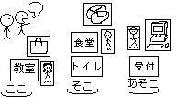
次の①②の絵を見て、会話を作りなさい。
练习
①
田中
新编日语第一册
参考答案

Slide 26
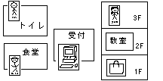
田中
②
鈴木
青木
参考答案
新编日语第一册

Slide 27

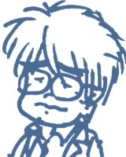

综合练习
新编日语第一册
在（ ）内填入适当的助词。
[每个（ ）限填一个假名]。
①ここには万年筆（ ）ノート（ ）
（ ）（ ）あります。本（ ）あ
りません。本（ ）本棚（ ）ありま
す。
②テーブルの上にケーキ（ ）あります。
コップ（ ）あります。テーブルの上
（ ） （ ）ポット（ ）ありま
せん。
③これはわたし（ ）テキスト（ ）
（ ）ありません。王さん（ ）テキス
トです。
答案

Slide 28



二 写出写列答句的问句
①問：
答：トイレは一階にあります。
②問：
答：かばんの中にりんごが五つあります。
③問：
答：はい、テーブルの上にナイフもあります。
④問：
答：はい、大学もあそこです。
⑤問：
答：いいえ、部屋にはテレビはありません。
⑥問：
答：いいえ、そこは寝室ではありません。浴室です。
⑦問：
答：部屋には机や椅子などがあります。
⑧問：
答：はい、それも日本語のテキストではありません。
答
案
新编日语第一册

Slide 29




答案
参考答案①
返回
Ａ「トイレは？トイレ、トイレ トイレ」
Ｂ「トイレはそこです。」
Ａ「田中さんは？田中さん 田中さん」
Ｂ「田中さんはあそこです。」
Ａ「かばんは？」
Ｂ「かばんはここです。」
Ａ「トイレはここですか？」
Ｂ「いいえ、ここじゃありません。」
Ａ「トイレはどこですか。」
Ｂ「そこです。」
Ａ「田中さんはどこですか。」
Ｂ「あそこです。」

Slide 30



返回
参考答案②
Ａ「田中さんはここ？そこ？」
Ｂ「田中さんはトイレです。」
Ａ「コンピューターはどこですか。」
Ｂ「コンピューターは受付です。」
Ａ「鈴木さんはどこですか。」
Ｂ「鈴木さんは食堂です。」
Ａ「カバンはどこですか。」
Ｂ「１階です。」
Ａ「教室はどこですか。」
Ｂ「２階です。」
Ａ「すみません、田中さんはどこですか。」
Ｂ「食堂です。」
Ａ「どうも。」

Slide 31





综合练习·答案一
① や・などが・は・は・に
② が・も・には・は
③ の・では・の
返回
综合练习·答案二
①トイレはどこにありますか。
②かばんの中にりんごがいくつありますか。
③テーブルの上にナイフもありますか。
④大学もあそこですか。
⑤部屋にはテレビがありますか。
⑥そこは寝室ですか。
⑦部屋には何がありますか。
⑧それも日本語のテキストではありませんか。
返回

